Slide 1



동양미래대학교 전문기술 석사과정
클라우드와 네트워크 보안
Dongyang Mirae University

Slide 2
라우터/L3스위치 : 3계층 장비

Slide 3
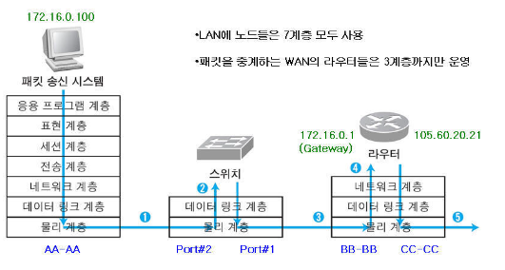
Cloud Computing
클라우드와 네트워크 보안
라우터/L3스위치 : 3계층 장비
라우터/L3스위치 : 3계층 장비
IP주소에 따라 Routing Table 정보를 이용하여 패킷을 최적의 경로로 forwarding
L2 스위치는 패킷의 목적지(MAC 주소)가 MAC table에 없으면 패킷을 로컬 망에 broadcast
라우터(L3 스위치)는 패킷의 목적지가 Routing Table에 없으면 패킷을 버림

Slide 4
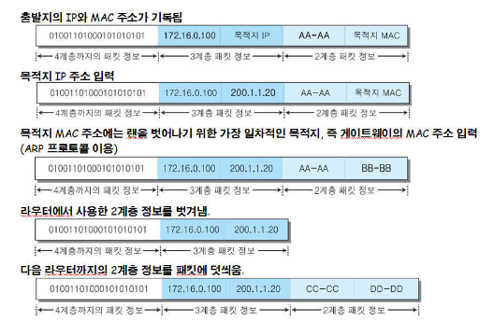
Cloud Computing
클라우드와 네트워크 보안
라우터/L3스위치 : 3계층 장비
라우터의 동작 방식과 역할
라우터는 패킷 포워딩 과정에서 기존 2계층 헤더 정보를 제거 후, 새로운 2계층 헤더를 생성
경로지정, 브로드캐스트 컨트롤, 프로토콜 변환 과정을 거침
1
2
3

Slide 5

Cloud Computing
클라우드와 네트워크 보안
라우터/L3스위치 : 3계층 장비
라우터의 동작 방식과 역할 – 브로드캐스트 컨트롤
2
라우터는 패킷 포워딩 과정에서 기존 2계층 헤더 정보를 제거 후, 새로운 2계층 헤더를 생성
경로지정, 브로드캐스트 컨트롤, 프로토콜 변환 과정을 거침
브로드캐스트 콘트롤
패킷
라우터
라우터
1
브로드캐스트 패킷은 전달하지 않음
목적지 | Next Hop
라우팅 테이블
2
패킷의 목적지 주소가 라우팅 테이블에 없으면
패킷을 폐기
라우터

Slide 6


Cloud Computing
클라우드와 네트워크 보안
라우터/L3스위치 : 3계층 장비
라우터의 동작 방식과 역할 – 프로토콜 변환
3
라우터는 패킷 포워딩 과정에서 기존 2계층 헤더 정보를 제거 후, 새로운 2계층 헤더를 생성
경로지정, 브로드캐스트 컨트롤, 프로토콜 변환 과정을 거침
CSU/DSU
프로토콜 변환
서버
스위치
라우터
전용회선
1
LAN 환경과 WAN 환경에서
서로 다른 프로토콜 사용
내부 네트워크
전용회선 구간
http
메시지
http
헤더
TCP
헤더
IP
헤더
이더넷
헤더
프로토콜 변환
2
구간 망에서 사용하는 L2 프로토콜 헤더 정보 변환
http
메시지
http
헤더
TCP
헤더
IP
헤더
PPP
헤더

Slide 7
Cloud Computing
클라우드와 네트워크 보안
라우터/L3스위치 : 3계층 장비
라우터의 동작 방식과 역할 – 경로 지정
1
라우터는 패킷 포워딩 과정에서 기존 2계층 헤더 정보를 제거 후, 새로운 2계층 헤더를 생성
경로지정, 브로드캐스트 컨트롤, 프로토콜 변환 과정을 거침
관리자
경로 지정
경로학습
패킷
1
경로 정보 얻기 (최적 경로 연산 – 라우팅 테이블)
관리자가 직접 경로 정보 입력
IP 주소 입력시 자동으로 인접 네트워크 정보 확득
- 라우터 끼리 경로 정보 교환
경로학습
경로학습
라우터
라우터
2
얻은 경로 정보로 패킷을 포워딩
최적 경로 계산
패킷
목적지 | Next Hop
라우팅 테이블
라우터

Slide 8
Cloud Computing
클라우드와 네트워크 보안
라우터/L3스위치 : 3계층 장비
라우터의 동작 방식과 역할 – 경로 지정
1
Hop-by-Hop 라우팅 : 인접한 라우터 까지만 최적의 경로를 지정
- 단말에서 목적지 까지의 모든 경로를 책임지는 것은 아님
- 인접 라우터 경로를 지정하면, 인접 라우터에서 다시 최적의 경로를 파악
Next Hop : 인접한 라우터
라우터는 최적의 Next Hop을 선택
홉(Hop)
홉(Hop)
서버
스위치
라우터
라우터
스위치
서버
A 네트워크
B 네트워크
C 네트워크

Slide 9
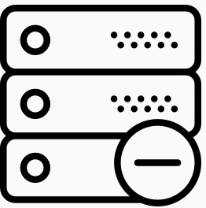

Cloud Computing
클라우드와 네트워크 보안
라우터/L3스위치 : 3계층 장비
라우터의 동작 방식과 역할 – 경로 지정
1
Next hop 지정 방식
Server #1
1.1.1.1/24
eth0
10.1.1.1/30
eth1
10.1.1.2/30
Server #1
2 . 2 . 2 . 2/24
라우팅 테이블
ip route 1.1.1.0/24 eth0
① 목적지 주소 + 로컬 인터페이스로 표현
ip route 2.2.2.0/24 10.1.1.2
② 목적지 주소 + next Hop 라우터 IP 주소로 표현
라우팅 테이블에 next hop을 지정하기 위해 일반적으로 next Hop 라우터 IP 주소 지정 방법을 사용 함

Slide 10
Cloud Computing
클라우드와 네트워크 보안
라우터/L3스위치 : 3계층 장비
라우터의 동작 방식과 역할 – 경로 지정
1
TTL (Time to Live)
Lo 0
10.10.10.10/24
Lo 0
20.20.20.20/24
1.1.1.1/30
1.1.1.2/30
R1
R2
ip route 30.30.30.0/24 1.1.1.2
ip route 30.30.30.0/24 1.1.1.1
잘못된 라우팅으로 Loop 발생
IP 해더에는 TTL 필드가 있음 (라우터를 지날 때마다 1씩 감소 후, 0이면 폐기)
TTL 감소
TTL 감소
서버
스위치
라우터
라우터
스위치
서버

Slide 11
Cloud Computing
클라우드와 네트워크 보안
라우터/L3스위치 : 3계층 장비
라우터의 동작 – 경로 지정
- 라우팅 (라우터가 경로 정보를 얻는 방법)
다이렉트 커넥티드(Direct Connected)
스태틱 라우팅(Static Routing)
다이나믹 라우팅(Dynamic Routing)

Slide 12
Cloud Computing
클라우드와 네트워크 보안
라우터/L3스위치 : 3계층 장비
라우터의 동작 – 경로 지정
- 라우팅 (라우터가 경로 정보를 얻는 방법)
Direct Connected
라우터 IP를 입력할 때 라우터에 인접(직접 연결 된)한 네트워크 정보로 라우팅 테이블 자동 생성
라우팅 테이블 정보를 강제로 지울 수 없고, 네트워크 설정을 삭제하거나 비활성화 되는 경우 자동으로 사라짐
1.0.0.0/8
R의 라우팅 테이블
목적지 | 넥스트홉 | 인터페이스
1.0.0.0/8 | connected | eth0
10.1.1.0/24 | connected | eth1
10.1.2.0/24 | connected | eth2
eth0
eth1
eth2
Router R
10.1.1.0/24
10.1.2.0/24

Slide 13
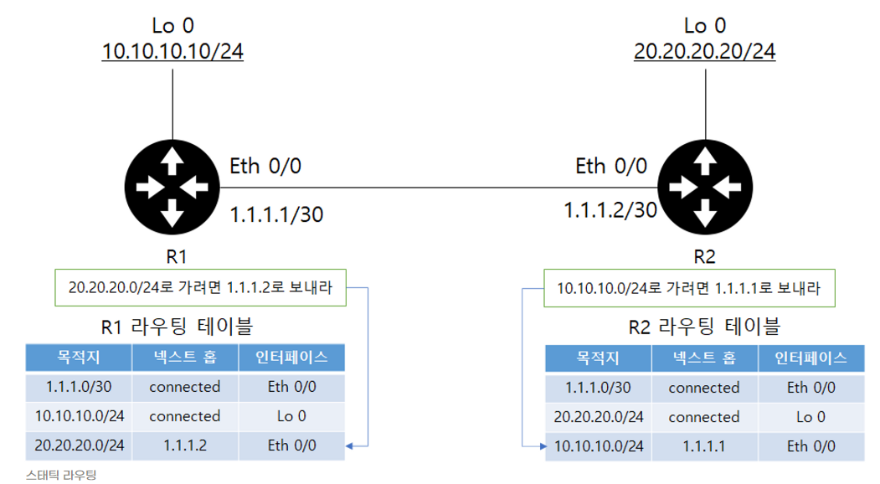
Cloud Computing
클라우드와 네트워크 보안
라우터/L3스위치 : 3계층 장비
라우터의 동작 – 경로 지정
- 라우팅 (라우터가 경로 정보를 얻는 방법)
Static Routing
관리자가 목적지 네트워크와 Next Hop 정보를 라우팅 테이블에 직접 입력(ip route)
라우터는 Network 변화에 자동으로 반응하지 못하며, 관리자가 라우터에 직접 설정해 주어야 함

Slide 14
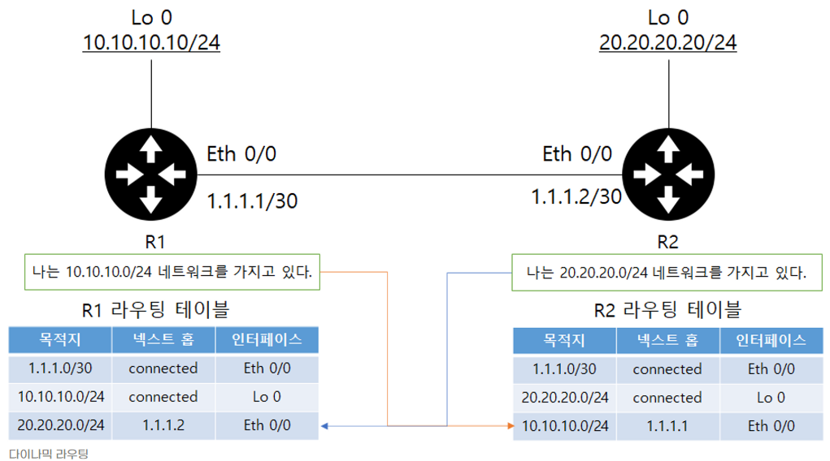
Cloud Computing
클라우드와 네트워크 보안
라우터/L3스위치 : 3계층 장비
라우터의 동작 – 경로 지정
- 라우팅 (라우터가 경로 정보를 얻는 방법)
Dynamic Routing
큰 네트워크에서, static routing은 라우터 너머이 다른 라우터 정보 파악이 어려워 관리가 어려움
라우터 사이 회선이나 라우터 장애 발생시, 장애 상황 파악 및 대체 경로 설정 등이 어려움
관리자의 개입 없이 라우터끼리 자신이 알고 있는 경로 정보, 상태 정보를 교환

Slide 15
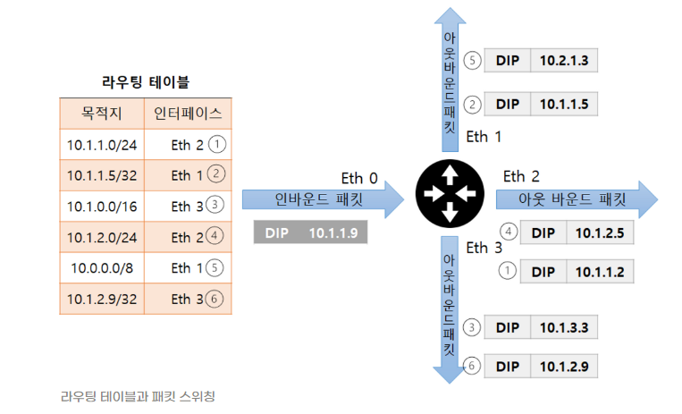
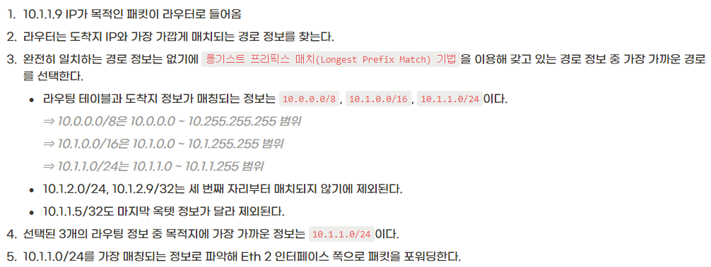
Cloud Computing
클라우드와 네트워크 보안
라우터/L3스위치 : 3계층 장비
라우터의 동작 – 경로 지정
- 스위칭 (라우터가 경로를 지정하는 방법)
LPM : Longest Prefix Match

Slide 16
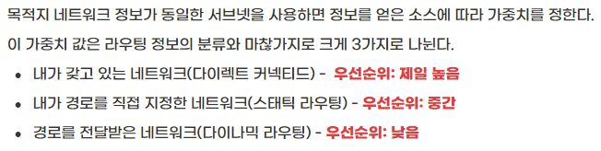
Cloud Computing
클라우드와 네트워크 보안
라우터/L3스위치 : 3계층 장비
라우터의 동작 – 경로 지정
- 라우팅, 스위칭 우선 순위
일반적인 경로 정보를 모아 놓은 토폴로지 테이블에서 최적 정보를 선정하여 라우팅 테이블에 기록
토폴로지 테이블
여러가지
경로 정보 획득
최적정보 선정
(우선순위 적용)
라우팅 테이블)

Slide 17
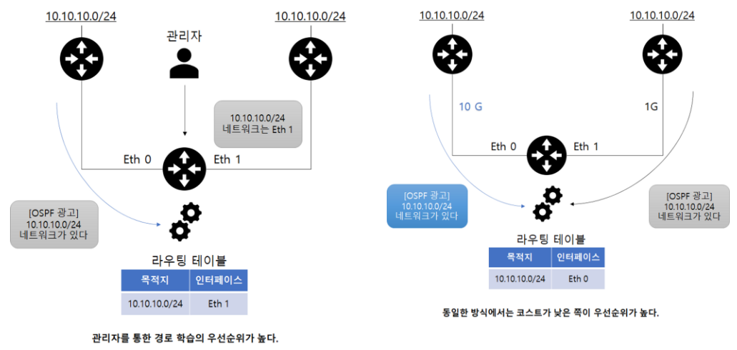
Cloud Computing
클라우드와 네트워크 보안
라우터/L3스위치 : 3계층 장비
라우터의 동작 – 경로 지정
- 라우팅, 스위칭 우선 순위
일반적인 경로 정보를 모아 놓은 토폴로지 테이블에서 최적 정보를 선정하여 라우팅 테이블에 기록
토폴로지 테이블
여러가지
경로 정보 획득
최적정보 선정
(우선순위 적용)
라우팅 테이블)

Slide 18
Cloud Computing
클라우드와 네트워크 보안
라우터/L3스위치 : 3계층 장비
라우팅 설정 방법
– Default Routing
라우터는 목적지를 위한 적절한 경로가 없으면 패킷을 폐기
네트워크 규모가 커질수록 관련 경로 정보를 라우팅 테이블에 기록하는 것은 불가능(2021년 라우터 880,000개 이상, https://www.cidr-report.org/as2.0/)
ISP(KT, SK broadband, LGU+ 등)는 모든 인터넷 정보를 보유한 대형 라우터 운영
회사내 외부 패킷을 모두 ISP 라우터로 라우팅하면 통신 가능 (default Routing)
내부 대역이 아닌 네트워크는
모두 ISP 라우터로 보냄
인터넷
A 네트워크
1.1.1.2
B 네트워크
1.1.1.1
C 네트워크
ISP
데이터센터
GW
인터넷
데이터센터
디폴트 라우팅
Ip route 0.0.0.0 0.0.0.0 1.1.1.1
목적지 주소와 서브넷 마스크가 모두 0

Slide 19
AWS VPC와 Routing

Slide 20









Cloud Computing
클라우드와 네트워크 보안
AWS Routing
Internet Gateway의 NAT 기능
Source | Destination | Data
92.75.100.128 | 122.248.2.9
Source | Destination | Data
108.128.15.25 | 122.248.2.9
ap-northeast-2
92.75.0.0/16
VPC
92.75.100.0/24
IGW 동작 순서
Public Subnet
EC2(92.75.100.128) instance가 public IP 108.128.15.25(EIP)와 연결되면 IGW는 두 IP를 NAT 테이블에 저장함
EC2(92.75.100.128) instance가 122.248.2.9로 트래픽 전달 요청
Subnet 라우팅 테이블 정보에 따라 트래픽을 IGW를 경유시킴
IGW는 92.75.100.128(Source IP)를 NAT 테이블에서 찾아 Source IP를 매핑된 IP(122.248.2.9)로 변환하여 트래픽을 외부 망으로 전송
EC2
92.75.100.128
Router
Igw-cd0794a6
Internet
[EIP] 108.128.15.25
Destination | Target
92.75.0.0/16 | Local
122.248.2.9/32 | Igw-cd0794a6
IGW NAT Table
122.248.2.9
Original IP | Translated IP
92.75.100.128 | 108.128.15.25
Routing Table

Slide 21


Cloud Computing
클라우드와 네트워크 보안
AWS Routing
Internet Gateway와 NAT Gateway
Source | Destination | Data
92.75.100.128 | 122.248.192.71
Source | Destination | Data
92.75.100.244 | 122.248.192.71
Source | Destination | Data
3.5.136.95 | 122.248.192.71
ap-northeast-2
VPC
92.75.0.0/16
92.75.20.0/24
92.75.100.0/24
Private Subnet(B)
Public Subnet(A)
NAT gateway
EC2
92.75.20.100
92.75.100.244
[EIP] 3.5.136.95
Igw-cd0794a6
Internet
Nat-08f26d28
Destination | Target
92.75.0.0/16 | Local
122.248.192.71/32 | Nat-08f26d28
Destination | Target
92.75.0.0/16 | Local
122.248.192.71/32 | Igw-cd0794a6
IGW NAT Table
122.248.192.71
Original IP | Translated IP
92.75.100.244 | 3.5.136.95
Routing Table
Routing Table

Slide 22
Cloud Computing
클라우드와 네트워크 보안
AWS Routing
VPC internet 통신
IGW NAT Table
IGW NAT Table
Original IP | Translated IP
92.75.100.128 | 108.128.15.25
Original IP | Translated IP
13.246.100.25 | 122.248.192.71
92.75.0.0/16
13.240.0.0/16
VPC
VPC
92.75.100.0/24
13.246.100.0/24
Subnet
Subnet
Internet
92.75.100.128
[EIP] 108.128.15.25
Router
Igw-cd0794a6
Igw-cb817bb1
Router
13.246.100.25
[EIP] 122.248.192.71
Routing Table
Routing Table
Destination | Target
92.75.0.0/16 | Local
122.248.192.71/32 | Igw-cd0794a6
Destination | Target
13.240.0.0/16 | Local
108.128.15.25 | Igw-cb817bb1

Slide 23

Cloud Computing
클라우드와 네트워크 보안
AWS Routing
라우팅 경로지정 LPM : Longest Prefix Match
92.75.0.0/16
13.246.100.0/24
VPC-1
13.246.100.25
Routing Table
92.75.100.0/24
Destination | Target
92.75.0.0/16 | Local
13.246.100.0/24 | Igw-cd0794a6
13.246.100.25/32 | pcx-0543dd71
Subnet-1
13.246.100.44
Router
Internet
13.246.100.173
92.75.100.128
[EIP] 108.128.15.25
Igw-cd0794a6
pcx-0543dd71
Peering connection :
두 VPC만의 전용 통신 통로
계정과 리전과 무관하게 연결 가능
13.246.0.0/16
Peering
connection
VPC-2
Routing Table
13.246.100.0/24
VPC-1의 인스탄스(92.75.100.128)가 접속하려는 13.246.100.25은 인터넷과 VPC-2에 모두 존재하는 상황
VPC-1의 Subnet-1은 CIDR가 중첩된 2개의 라우팅이 존재 (13.246.100.0/24, 13.246.100.25/32)
Destination | Target
13.246.0.0/16 | Local
92.75.100.128/32 | pcx-0543dd71
Subnet-2
13.246.100.25
Router
트래픽은 어느 라우팅을 선택할까?

Slide 24
Cloud Computing
클라우드와 네트워크 보안
AWS Routing
라우팅 경로지정 LPM : Longest Prefix Match
- 신규 라우팅 등록 절차
1
92.75.0.0/16
Routing Table
사용자 신규 라우팅 등록 요청
VPC-1
Destination | Target
92.75.0.0/16 | Local
Destination | Target
92.75.0.0/16 | Igw-cd0794a6
92.75.100.0/24
Subnet-1
Router
Reject
92.75.100.128
[EIP] 108.128.15.25
Igw-cd0794a6
사용자가 92.75.0.0/16에 대해 IGW로 라우팅 등록을 요청
기존 routing Table의 라우팅 대상과 일치 여부 검사
기존 routing Table에 92.75.0.0/16이 존재하므로 등록 요청 거부

Slide 25
Cloud Computing
클라우드와 네트워크 보안
AWS Routing
라우팅 경로지정 LPM : Longest Prefix Match
- 신규 라우팅 등록 절차
2
92.75.0.0/16
Routing Table
사용자 신규 라우팅 등록 요청
VPC-1
Destination | Target
92.75.0.0/16 | Local
Destination | Target
13.246.100.0/24 | Igw-cd0794a6
92.75.100.0/24
Subnet-1
Router
Destination | Target
13.246.100.0/24 | Igw-cd0794a6
92.75.0.0/16 | Local
Routing Table
92.75.100.128
[EIP] 108.128.15.25
Igw-cd0794a6
Subnet mask 내림차순으로 등록
사용자가 13.246.100.0/24에 대해 IGW로 라우팅 등록을 요청
기존 routing Table에 13.246.100.0/24 이 없으므로 등록 진행
기존 라우팅 정보(92.75.0.0/16)와 subnet mask (/24, /16)을 비교하여 내림 차순으로 정렬하여 등록

Slide 26
Cloud Computing
클라우드와 네트워크 보안
AWS Routing
라우팅 경로지정 LPM : Longest Prefix Match
- 신규 라우팅 등록 절차
3
Routing Table
92.75.0.0/16
Destination | Target
13.246.100.0/24 | Igw-cd0794a6
92.75.0.0/16 | Local
사용자 신규 라우팅 등록 요청
VPC-1
Destination | Target
13.246.100.25/32 | pcx-0543dd71
92.75.100.0/24
Subnet-1
Router
Destination | Target
13.246.100.25/32 | pcx-0543dd71
13.246.100.0/24 | Igw-cd0794a6
92.75.0.0/16 | Local
Routing Table
92.75.100.128
[EIP] 108.128.15.25
Igw-cd0794a6
Subnet mask 내림차순으로 등록
사용자가 13.246.100.25/32에 대해 pcx-0543dd71로라우팅 등록을 요청
기존 routing Table에 13.246.100.25/32 이 없으므로 등록 진행
기존 라우팅 정보(92.75.0.0/16, 13.246.100.0/24)와
subnet mask (/24, /16, /32)을 비교하여 내림 차순으로 정렬하여 등록

Slide 27
Cloud Computing
클라우드와 네트워크 보안
AWS Routing
라우팅 경로지정 LPM : Longest Prefix Match
- 신규 라우팅 등록 절차
4
92.75.0.0/16
13.246.100.0/24
VPC-1
13.246.100.25
Routing Table
92.75.100.0/24
Destination | Target
13.246.100.25/32 | pcx-0543dd71
13.246.100.0/24 | Igw-cd0794a6
92.75.0.0/16 | Local
Subnet-1
13.246.100.44
Router
Internet
13.246.100.173
92.75.100.128
[EIP] 108.128.15.25
Igw-cd0794a6
pcx-0543dd71
Peering connection :
두 VPC만의 전용 통신 통로
계정과 리전과 무관하게 연결 가능
13.246.0.0/16
Peering
connection
VPC-2
Routing Table
13.246.100.0/24
Destination | Target
13.246.0.0/16 | Local
92.75.100.128/32 | pcx-0543dd71
Subnet-2
VPC-1의 인스탄스(92.75.100.128)가 13.246.100.25로 연결하면
VPC-1의 Subnet-1의 routing Table을 순차적으로 검색
먼저 matching 되는 라우팅 정보로 트래픽 전송
13.246.100.25/32 에 먼저 matching되어 pcx-0543dd71로 라우팅
13.246.100.25
Router

Slide 28

Cloud Computing
클라우드와 네트워크 보안
AWS Routing
라우팅 시나리오 사례 - East-West 트래픽 검사 (subnet 간)
방화벽 어플라이언스를 통해 해당 서브넷 간의 트래픽을 검사하려는 시나리오
92.75.0.0/16
VPC-1
92.75.1.0/24
92.75.20.0/24
92.75.100.0/24
Subnet-1
Appliance Subnet
Subnet-2
Elastic
network interface
eni-0af41d50
Destination | Target
92.75.100.0/24 | eni-0af41d50
92.75.0.0/16 | Local
Destination | Target
92.75.0.0/16 | Local
Destination | Target
92.75.1.0/24 | eni-0af41d50
92.75.0.0/16 | Local
Appliance Subnet에 보안 Appliance 나 모니터링 Appliance를 설치
VPC의 내부 Subnet 사이의 모든 트래픽은 Appliance Subnet의 Instance를 경유 시킴
Appliance Subnet의 Instance는 최종 목적지 도달 전 패킷에 대한 검사(보안, 모니터링)

Slide 29
Cloud Computing
클라우드와 네트워크 보안
AWS Routing
라우팅 시나리오 사례 - North-South 트래픽 검사 (Gateway Routing)
VPC로 inbound 되는 트래픽에 대해 서브넷 간의 트래픽을 검사하려는 시나리오
92.75.0.0/16
1
VPC-1
13.246.100.25
1
(트래픽 전송)
13.246.100.25가 13.124.5.233으로 트래픽 전송
Internet
92.75.100.0/24
Subnet-1
3
2
NAT table
2
(NAT 변환)
트래픽의 목적지를
13.124.5.233에서 92.75.20.100으로 변환
i-0f8b0512
eni-0af41d50
Original IP | Transited IP
92.75.20.100 | 13.124.5.233
Igw-cd0794a6
3
(Gateway Routing)
GW Routing Table에서 목적지(92.75.20.100)로
가기 위한 Target eni-0af41d50을 찾아 전달
92.75.100.128
GW Routing table
Destination | Target
92.75.20.0/24 | eni-0af41d50
92.75.0.0/16 | Local
4
(트래픽 포워딩)
라우팅 기능이 설치된 92.75.100.128는
subnet의 로컬 라우팅에 따라
목적지(92.75.20.100)로 트래픽을 포워딩함
92.75.20.0/24
Subnet-2
4
Destination | Target
13.246.100.25/32 | Igw-cd0794a6
92.75.0.0/16 | Local
92.75.100.128 인스턴스 위치에 보안 어플라이언스를 설치하면, 트래픽이 최종 목적지(92.75.20.100)에 도달하기 전 검사 가능
92.75.20.100
[EIP] 13.124.5.233
Destination | Target
13.246.100.25/32 | eni-0af41d50
92.75.0.0/16 | Local

Slide 30
Cloud Computing
클라우드와 네트워크 보안
AWS Routing
게이트웨이 라우팅 테이블 – VPC inbound 트래픽에 대해서만 제어
92.75.0.0/16
VPC 기본 라우팅 정보는 삭제할 수 없음
VPC-1
1
92.75.100.0/24
2
추가되는 라우팅 정보의 대상(Destination)은 서브넷 단위(subnet CIDR)만 가능
(예) subnet-1(92.75.100.0/24), subnet-2(92.75.20.0/24)
Subnet-1
Internet
Igw-cd0794a6
92.75.20.0/24
추가되는 라우팅 정보의 타깃(Target)은 다음 3 종류만 가능
ENI (또는 instance)
Gateway Load Balancer Endpoint
Local
Subnet-2
3
NAT table
IGW에 연결된 게이트웨이 라우팅 테이블 작동 순서
Original IP | Transited IP
92.75.20.100 | 13.124.5.233
inbound 트래픽이 IGW로 유입되면
NAT 변화(public -> private)을 수행
게이트웨이 라우팅 테이블이 있으면 :
(1)에서 변환한 private IP를 게이트웨이 라우팅 테이블에서 확인 후, 관련 타깃으로 트래픽 전달
(3) 게이트웨이 라우팅 테이블이 없으면 :
(1)에서 변환한 private IP로 트래픽 전달
GW Routing table
Destination | Target
92.75.20.0/24 | eni-0af41d50
92.75.0.0/16 | Local
2
3
1

Slide 31
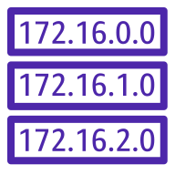
Cloud Computing
클라우드와 네트워크 보안
AWS Routing
라우팅 테이블의 특징(1)
92.75.0.0/16
1
VPC를 생성하면 기본 라우팅 테이블도 함께 생성됨
Known as the Main Route Table
명시적으로 Route Table이 연결되지 않은 모든 Subnet의 라우팅을 제어한다.
Main Route Table은 삭제할 수 없음
Local Route만 포함
VPC-1
기본 라우팅 테이블
Default Route Table
Destination | Target
92.75.0.0/16 | Local
92.75.0.0/16
VPC-1
2
Subnet을 만들면, 기본 라우팅 테이블에 자동으로 연결됨
92.75.1.0/24
Subnet-1
기본 라우팅 테이블
Default Routing Table
92.75.2.0/24
Subnet-2

Slide 32
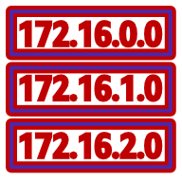
Cloud Computing
클라우드와 네트워크 보안
AWS Routing
라우팅 테이블의 특징(2)
92.75.0.0/16
3
새로운 라우팅 테이블을 만들어 Subnet-1에 연결하면,
기존 연결은 자동으로 끊어진다.
- Known as the Custom Route Table
VPC-1
92.75.1.0/24
Subnet-1
기본 라우팅 테이블
Default Routing Table
92.75.2.0/24
Subnet-2
92.75.0.0/16
4
Subnet-1에 연결된 라우팅 테이블을 해제하면
기본 라우팅 테이블과 자동 연결됨
(subnet은 반드시 하나의 라우팅 테이블과 연결돼야 함)
VPC-1
92.75.1.0/24
Subnet-1
기본 라우팅 테이블
Default Routing Table
92.75.2.0/24
Subnet-2

Slide 33
Cloud Computing
클라우드와 네트워크 보안
AWS Routing
라우팅 테이블의 특징(3)
92.75.0.0/16
5
각각의 subnet은 한번에 하나의 route Table만 연결됨
VPC-1
92.75.1.0/24
Subnet-1
92.75.2.0/24
Subnet-2
92.75.0.0/16
6
여러 subnet이 하나의 Route Table에 연결될 수 있음
VPC-1
92.75.1.0/24
Subnet-1
92.75.2.0/24
Subnet-2

Slide 34
Cloud Computing
클라우드와 네트워크 보안
AWS Routing
Default Routing
라우터는 목적지를 위한 적절한 경로가 없으면 패킷을 폐기
네트워크 규모가 커질수록 관련 경로 정보를 라우팅 테이블에 기록하는 것은 불가능(2021년 라우터 880,000개 이상, https://www.cidr-report.org/as2.0/)
ISP(KT, SK broadband, LGU+ 등)는 모든 인터넷 정보를 보유한 대형 라우터 운영
회사내 외부 패킷을 모두 ISP 라우터로 라우팅하면 통신 가능 (default Routing)
내부 대역이 아닌 네트워크는
모두 ISP 라우터로 보냄
인터넷
A 네트워크
1.1.1.2
B 네트워크
1.1.1.1
C 네트워크
ISP
데이터센터
GW
인터넷
데이터센터
디폴트 라우팅
Ip route 0.0.0.0 0.0.0.0 1.1.1.1
목적지 주소와 서브넷 마스크가 모두 0

Slide 35
Cloud Computing
클라우드와 네트워크 보안
AWS Routing
Default Routing
99.83.97.201
150.222.121.48
Routing Table
92.75.0.0/16
13.246.100.0/24
Destination | Target
13.246.100.25/32 | pcx-0543dd71
99.83.97.201/32 | Igw-cd0794a6
150.222.121.48/32 | Igw-cd0794a6
13.246.100.0/24 | Igw-cd0794a6
52.219.68.0/22 | Igw-cd0794a6
92.75.0.0/16 | Local
VPC-1
92.75.100.0/24
Subnet-1
Router
52.219.68.0/22
Internet
92.75.100.128
[EIP] 108.128.15.25
Igw-cd0794a6
pcx-0543dd71
Peering connection :
두 VPC만의 전용 통신 통로
계정과 리전과 무관하게 연결 가능
13.246.0.0/16
Peering
connection
VPC-2
Routing Table
13.246.100.0/24
Destination | Target
13.246.0.0/16 | Local
92.75.100.128/32 | pcx-0543dd71
Subnet-2
VPC-1의 인스탄스(92.75.100.128)는 인터넷망 접속 대상은
인터넷망의 2개 서버(99.83.97.201, 150.222.121.48)와
2개 대역 (13.246.100.0/24, 52.219.68.0/22)
인터넷망 접속 대상이 늘어나면 라우팅을 신규로 등록해야 함
13.246.100.25
Router

Slide 36
Cloud Computing
클라우드와 네트워크 보안
AWS Routing
Default Routing
Routing Table
Destination | Target
13.246.100.25/32 | pcx-0543dd71
99.83.97.201/32 | Igw-cd0794a6
150.222.121.48/32 | Igw-cd0794a6
13.246.100.0/24 | Igw-cd0794a6
52.219.68.0/22 | Igw-cd0794a6
92.75.0.0/16 | Local
99.83.97.201
150.222.121.48
92.75.0.0/16
13.246.100.0/24
VPC-1
92.75.100.0/24
Subnet-1
Router
52.219.68.0/22
Internet
92.75.100.128
[EIP] 108.128.15.25
Igw-cd0794a6
Destination | Target
13.246.100.25/32 | pcx-0543dd71
92.75.0.0/16 | Local
0.0.0.0/0 | Igw-cd0794a6
pcx-0543dd71
Peering connection :
두 VPC만의 전용 통신 통로
계정과 리전과 무관하게 연결 가능
13.246.0.0/16
Peering
connection
VPC-2
13.246.100.0/24
모든 트래픽(0.0.0.0/0)을 IGW Igw-cd0794a6로 라우팅
Default Routing : [ (0.0.0.0/0) Igw-cd0794a6 ]
Default Gateway : (0.0.0.0/0)을 지정한 라우팅 타겟 Igw-cd0794a6
인터넷망 접속 대상이 늘어나도 routing Table 변경 불필요
모든 IP와 통신할 길을 열어 놈 – 보안 위협
Routing Table
Subnet-2
Destination | Target
13.246.0.0/16 | Local
92.75.100.128/32 | pcx-0543dd71
13.246.100.25
Router

